Slide 1
Ədalətli məhkəmə araşdırması hüququ
Zabil Qəhrəmanov
Vəfa Rüstəm
2016

Slide 2
Ədalətli məhkəmə araşdırması hüququ
1. Hər kəs, onun mülki hüquq və vəzifələri müəyyən edilərkən və ya ona qarşı hər hansı cinayət ittihamı irəli sürülərkən, qanun əsasında yaradılmış müstəqil və qərəzsiz məhkəmə vasitəsilə, ağlabatan müddətdə işinin ədalətli və açıq araşdırılması hüququna malikdir...

Slide 3
Ədalətli məhkəmə araşdırması hüququ
1. ... Məhkəmə qərarı açıq elan edilir, lakin demokratik cəmiyyətdə əxlaq, ictimai qayda və ya milli təhlükəsizlik maraqları naminə, həmçinin yetkinlik yaşına çatmayanların maraqları və ya tərəflərin şəxsi həyatının müdafiəsi bunu tələb etdikdə, yaxud məhkəmənin fikrincə, aşkarlığın ədalət mühakiməsinin maraqlarını poza biləcəyi xüsusi hallar zamanı ciddi zərurət olduqda mətbuat və ictimaiyyət bütün proses boyu və ya onun bir hissəsində məhkəmə iclasına buraxılmaya bilər.

Slide 4
6-cı maddədəki kateqoriyalar
Konvensiyada sadalananlar və sadalanmayanlar
mübahisə olmalı
mülki hüquq və vəzifələr, cinayət ittihamı
qanun əsasında yaradılmış məhkəmə
müstəqil və qərəzsiz məhkəmə
ağlabatan müddət
işin ədalətli araşdırılması
açıq məhkəmə araşdırması
məhkəmə qərarının açıq elan edilməsi
hüquqi yardım
məhkəməyə çatımlılıq
təqsirsizlik prezumpsiyası

Slide 5
Qanun əsasında yaradılmış müstəqil və qərəzsiz məhkəmə
Qanun əsasında yaradılmış (H. V Belgium)
Müstəqil (Campbell and Fell)
Qərəzsiz (Piersack v. Belgium): subyektiv və obyektiv

Slide 6
Məhkəməyə müraciət hüquq
Məhkəməyə çatımlılıq (Golder): 1) mülki iddia vermək üçün ərizəçinin statusunun olması, məhkəmə qərarını ala bilməməsi. 2) prosedur məhdudiyyətlər-vaxt, məhkəmə xərcləri. 3) Praktik maneələr – hüquqi yardım, cavabdehin immuniteti
Məhkəmə qərarının qətiliyi
Yekun qərarların icrası

Slide 7
Ədalətli məhkəmə baxışı:
Çəkişmə prinsipi
Tərəflərin bərabərliyi
İştirak və açıq məhkəmə araşdırması
Əsaslandırılmış məhkəmə qərarı
Cinayət işlərində həmçinin:
provakasiya
susmaq hüququ və öz əleyhinə ifadə verməmək hüququ,

Slide 8
Tərəflərin bərabərliyi nə deməkdir?
ərizəçiyə “qarşı tərəflə müqayisədə onu əlverişsiz vəziyyətdə qoymayan şərtlərlə öz müdafiəsini qura bilməsi üçün ağlabatan imkan verilməsidir” (Bulut Avstriyaya qarşı)

Slide 9
“Ağlabatan müddət” qiymətləndirilərkən nəzərə alınmalıdır:
işin mürəkkəbliyi;
ərizəçinin davranışı;
müvafiq dövlət orqanlarının davranışı;
Ərizəçinin məruz qala biləcəyi risklər.

Slide 10
Ağlabatan müddət
Hacıbəyli Azərbaycana qarşı iş
Rəhimova Azərbaycana qarşı iş

Slide 11
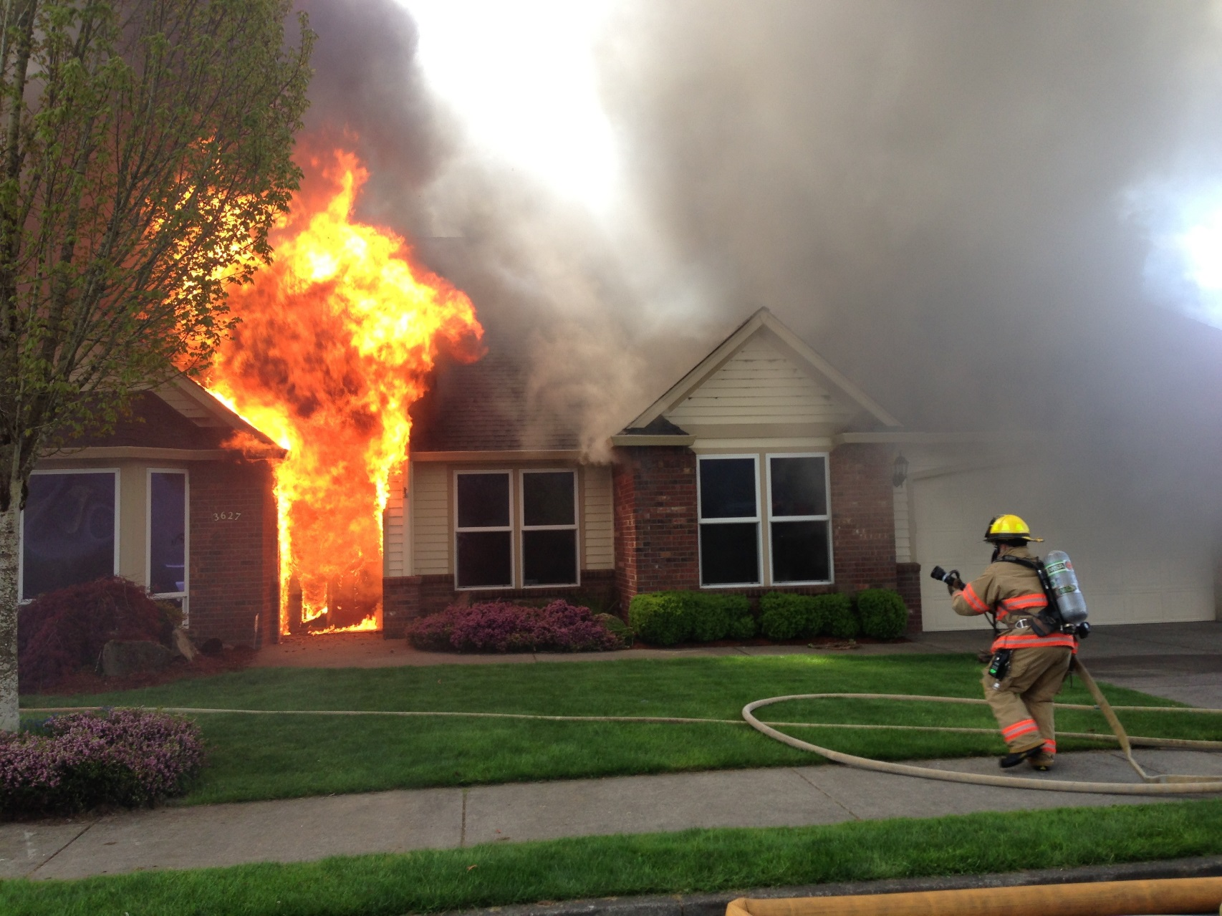

Slide 12
“Ədalətli məhkəmə araşdırması” anlayışına daxildir:
Məhkəməyə müraciət hüququ;
Məhkəmə prosesində iştirak;
Özünə qarşı ifadə verməmək hüququ;
Tərəflərin bərabərliyi və işə çəkişmə prinsipi əsasında baxılması hüququ;
Məhkəmə qərarının əsaslandırılması hüququ.

Slide 13
Açıq məhkəmə araşdırması hüququ
Hümmətov Azərbaycana qarşı iş

